Slide 1
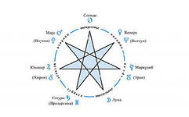
Проект по математике
«Великолепная семерка»
Выполнили: обучающиеся
6 класса
Руководитель: Ермичева Н.Н.

Slide 2
Задачи:
1) Выяснить происхождение числа семь .
2)познакомиться с художественной литературой.
3)познакомится с чудесами света.
4) выявить в каких областях знаний встречается число семь.
5) выяснить в чем магия числа семь.
Цель проекта-
Проанализировать , какое значение имеет число семь в нашей жизни

Slide 3
Вопрос:
Назовите по одной сказке ,пословице или фильму ,где встречается число от 1 до 9
1 | 2 | 3 | 4 | 5 | 6 | 7 | 8 | 9
6 | 3 | 5 | 5 | 5 | 3 | 12 | 2 | 4

Slide 4
миров
морей
душ у человека
птиц
7
небес
рек
дней
ночей

Slide 5
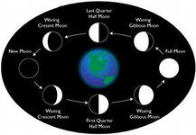

Slide 6
Семь чудес света
Древнеегипетские пирамиды
Храм Артемиды в Эфесе
Мавзолей в Галикарнасе
Террасные «висячие сады» Семирамиды в Вавилоне
Статуя Гелиоса в Родосе,так называемый Колосс Родосский
Маяк в Александрии

Slide 7
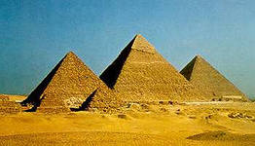
Древнеегипетские пирамиды

Slide 8
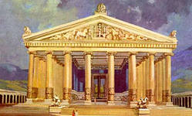
Храм Артемиды в Эфесе

Slide 9
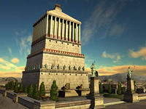
Мавзолей в Галикарнасе

Slide 10
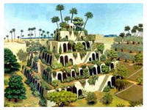
Террасные «висячие сады» Семирамиды в Вавилоне

Slide 11
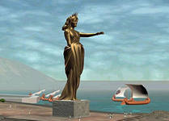
Статуя Гелиоса в Родосе

Slide 12
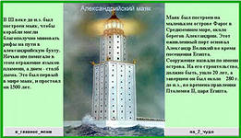
Маяк в Александрии

Slide 13
Число «7» в сказках, пословицах и поговорках
Семеро одного не ждут;
Семь раз отмерь,один раз отрежь;
За семь вёрст киселя хлебать;
Седьмая вода на киселе;
Он семи пядей во лбу;
Семи смертям не бывать,а одной не миновать;
Семь бед один ответ;
У него семь пятниц на неделе;
Один с сошкой семеро с ложкой;
Семь верст до небес.

Slide 14

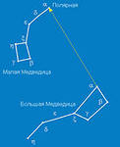
Число «7» в физике
Семь цветов спектра : «красный, оранжевый, жёлтый, зелёный, голубой, синий,фиолетовый»

Slide 15
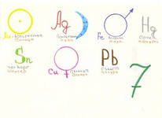
Число «7» в химии
Семь металлов создал свет
По числу планет
Дал нам космос на добро
Медь, железо, серебро,
Злато ,олово ,свинец.
Сын мой! Сера их отец
И спеши мой сын узнать:
Всем ли ртуть родная мать!
Н.А. Морозов

Slide 16
Число «7» в биологии
Периоды развития человеческого организма
С рождения до 7 лет – первый период развития, детство
С 7 до 14 лет- отрочество, подростковый период
С 14 до21 –юность
С 21 до 28 лет- молодость

Slide 17

Число «7» в математике
Числа вида авсавс делятся на 7
Число Шахерезады-1001-делится на 7
7 – самое большое простое число в первом десятке.

Slide 18
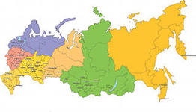
Число «7» на карте страны
Семибратово в Ярославской обл.
Семигородняя в Вологодской обл.
Семиозерный в Читинской обл.
Семичная в Ростовской обл.
Семилужки в Томской обл.
Семивраги в Московской обл.
Семь ключей в Самарской обл.

